Slide 1
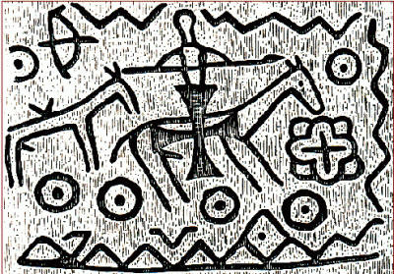
МБОУ ВИДНОВСКАЯ СОШ №2
Что такое пиктография?
Автор: Чернятин Иван,
ученик 2 А класса
Руководитель: Дронникова Е. И.

Slide 2
Цель: выяснить что такое пиктография.
Задачи:
Узнать когда появилась пиктография,
Для чего нужна пиктография,
Где используют пиктограммы в современном мире.

Slide 3
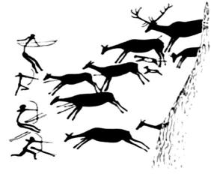
Пиктография - (от лат. pictus - нарисованный и греч. grarho - пишу), рисуночное письмо, способ передачи сообщения при помощи последовательности рисунков.
Пиктография была самой ранней формой письменности. Она возникла 8-6 тысяч лет до нашей эры на основе первобытной живописи.

Slide 4
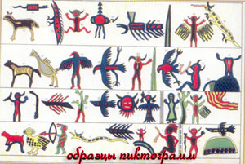
Посредством рисунка (пиктограммы) передавалось какое-либо сообщение. Обычно это были сцены охоты, военные сообщения, магические заклинания, любовные письма, пиктограммы служили знаками собственности, ими делались надгробные надписи.

Slide 5
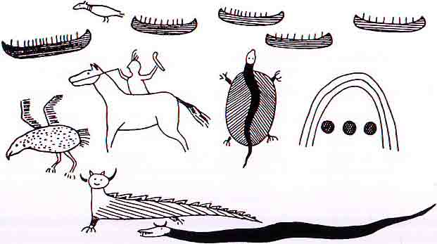
Это наскальная надпись из Северной Америки.
Она повествует о том, как вождь по имени Майенгук отправился в путь на 5 каноэ. Путешествие длилось 3 дня (3 солнца под изогнутым небосводом). Орел – символ храбрости. Другие животные – это изображения добрых духов хранителей.

Slide 6

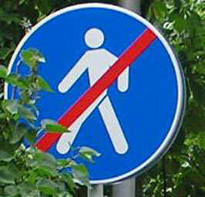

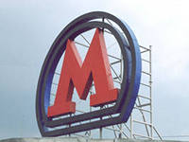
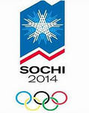
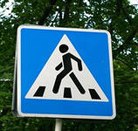


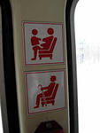

Пиктография используется и в современном мире: в рекламе, компьютерных программах, как дорожные знаки, олимпийская символика и так далее.
Пиктограммы удобны, так как не связаны с конкретным языком и чаще всего понятны.

